Slide 1
Интерактивные игры по теме:
«День защитника Отечества»
Буква Г, звуки [Г – Гь]
для детей 6 – 7 лет
Подготовил:
воспитатель
Дубровская Л.В.

Slide 2
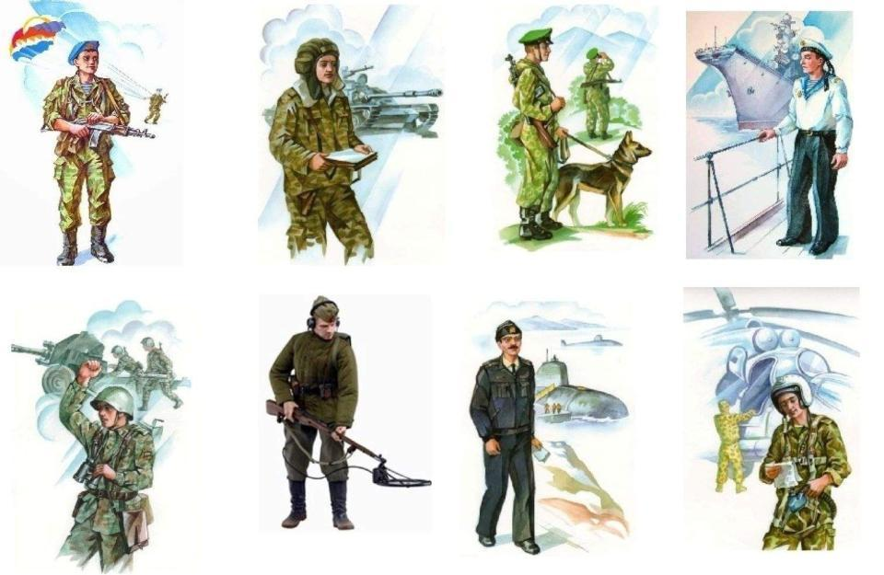
Назови всех, кого видишь на слайде. Подели данные слова на слоги.
Каким одним словом, мы можем назвать всех их?

Slide 3
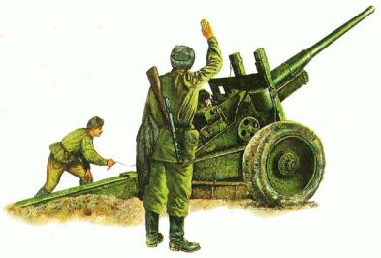
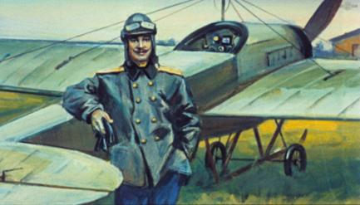
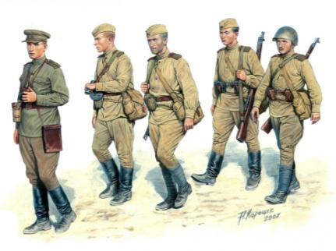
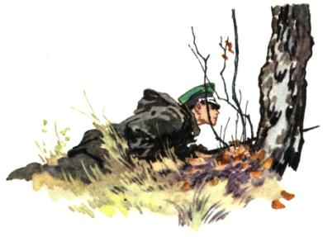
Д/у: «Назови профессию»
Артиллерия – артиллерист. Самолет - ... Разведка -... пехота - ...

Slide 4
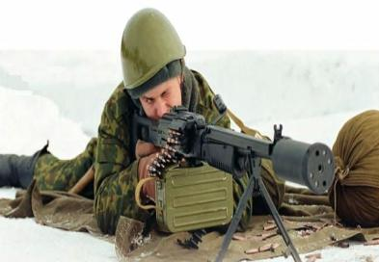
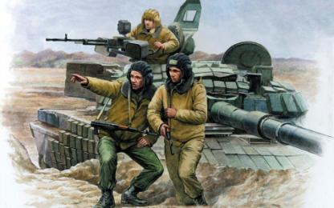
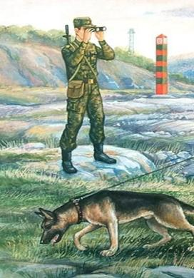
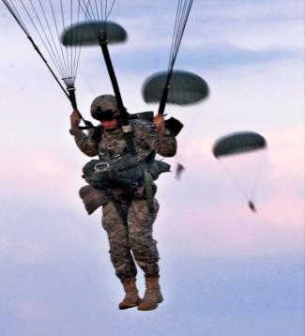
Д/у: «Назови профессию» Пулемет - ... Танк. Десант - ... Граница -

Slide 5
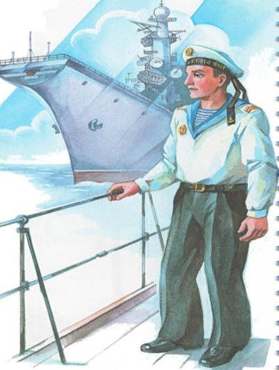
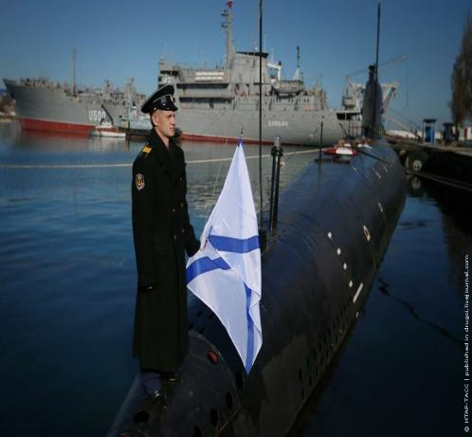
Д/у: «Назови профессию» море - ... Подводная лодка - ...

Slide 6
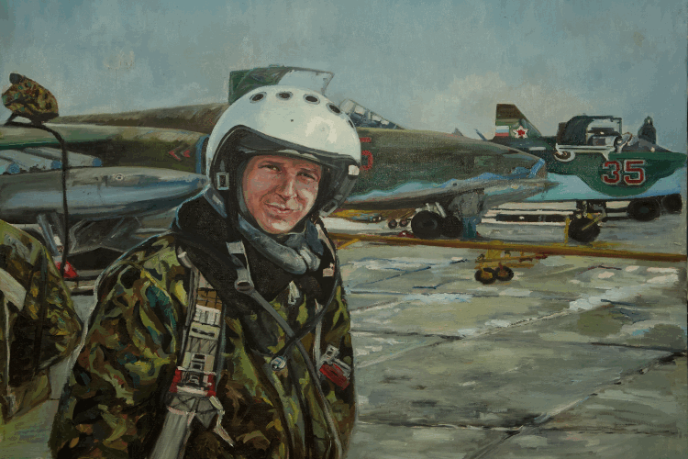
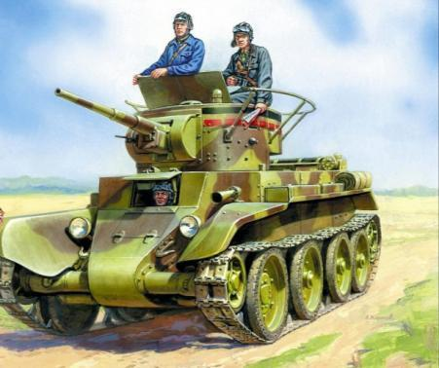
Д/у: «Кто что делает?» взрослый спрашивает:
- Что делает военный летчик? (Военный летчик управляет самолетом, охраняет воздушное пространство) - Что делает танкист? (Танкист едет на танке).

Slide 7
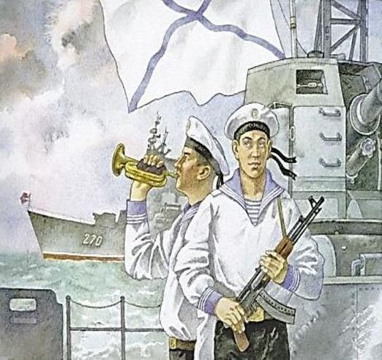
Д/у: «Кто что делает?» взрослый спрашивает:
Что делает парашютист? (Парашютист прыгает с парашюта).
Что делает моряк? (военные матросы, подводники охраняют водную границу)

Slide 8
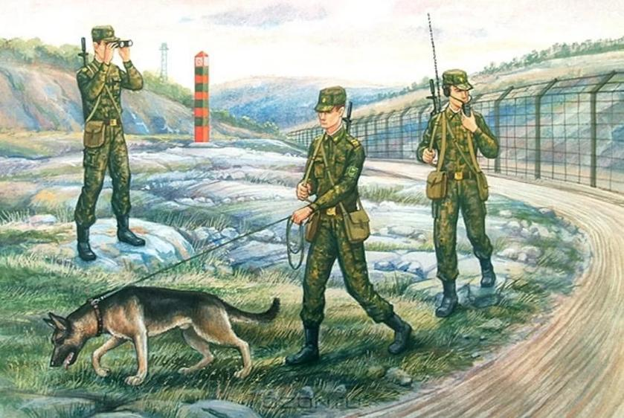
Что делают пограничники? (охраняют границу на суше)

Slide 9
«Двойной противник»
(употребление антонимов) нужно поменять слова на противоположные:
Холодная зима -… Длинный день -…Грустный мальчик -…Смелый друг -… Маленький карлик -… Правдивый мудрец -…Скучное начало -… Война -… Безобразный -… Злой -… Громко -… Низко -… Далеко -… Чужбина -… Зима -… Плохо -… Старый -… Глупый -… Ненавидеть -…

Slide 10
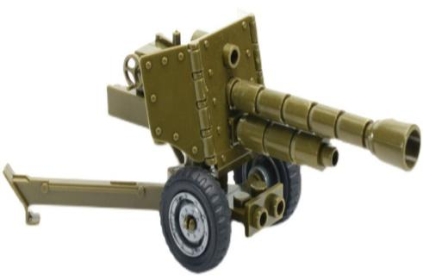
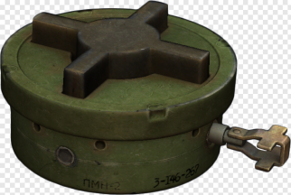
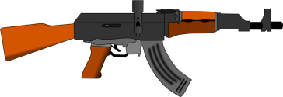
Д/и: «Один – много»: снаряд – много снарядов, пушка – много …, автомат – много …, патрон – много …, мина – много …,

Slide 11
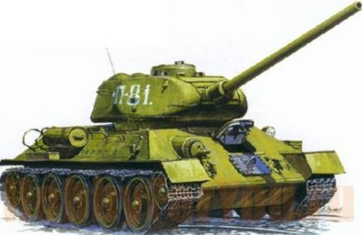
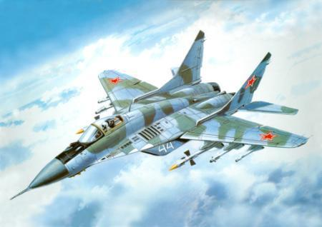
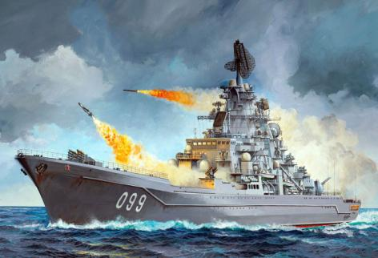
Д/и: «Один – много»: медаль – много …, танк – много …, самолет – много…, корабль – много …

Slide 12
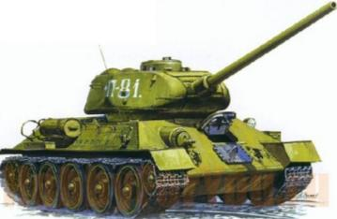
Д/и: «Давайте посчитаем от 1 - 5» Взрослый предлагает посчитать все предметы на слайде с упоминанием на цвет и форму с опорой на цифру.
Пр: Один боевой танк, два боевых танка, три боевых танка, четыре боевых танка, пять боевых танков и т.д.
1
2
3
4
5

Slide 13
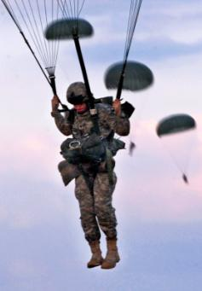
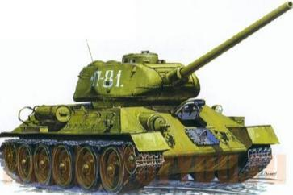
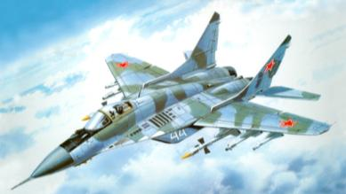
Д/и: «Чего не стало?»
Взрослый просит запомнить картинки, назвать предметы на слайде, затем предлагает ребенку закрыть глаза, затем кликнет на мышь, уходит картинка, ребенок открывает глаза, говорит чего не стало. Пр: Не стало … и тд.

Slide 14
Пальчиковая гимнастика«Бойцы-молодцы»
Пальцы эти – все бойцы,
(показать раскрытые ладони)
Удалые молодцы.
Два – больших и крепких малых.
И солдат в боях удалых.
Два – гвардейца-храбреца,
(сжать пальцы в кулаки и поочерёдно разжимать пальцы на обеих руках одновременно, начиная с больших)
Два – сметливых молодца.
Два – героя безымянных.
Но в работе очень рьяных!
Два – мизинца-коротышки
Очень славные мальчишки!

Slide 15
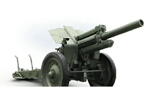
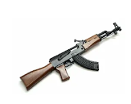
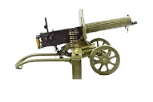
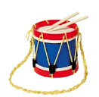
Д/у: «Четвертый лишний» взрослый просит ребенка найти
лишний предмет с объяснением , почему? Затем предлагает проверить.

Slide 16
Д/у: «Четвертый лишний» взрослый просит ребенка найти
лишний предмет с объяснением , почему? Затем предлагает проверить.

Slide 17
Прочитайте четко чистоговорки:
Га-га-га — во поле стога,
Го-го-го — Гоше нелегко,
Гу-гу-гу — бегу, как могу,
Га-га-га — зелёные луга,
Гу-гу-гу — гуси на лугу,
Га-га-га — Галина нога,
Ги-ги-ги — маме помоги,
Ге-ге-ге — гетры на ноге.

Slide 18
Д/у: «Хлопни в ладоши, если услышишь звук [Г]. Взрослый произносит звуки, ребенок хлопает, на заданный звук.
Т, И, Г, Д, И, Г, Т, Г, Т, П, Г, Г, Г, У, Т, Г, Г, Г.
Д/у: «Придумай слова начинающиеся на звуки [Г]. Взрослый помогает, если ребенку трудно. Гриша, Галина, Гоша, газета, газон, газ, галоши, галстук, галушки, гамаши, гантель, гардина, гармония, гармонист, гарнир, гарнитур, гастроном, гвоздика, гвоздь, гладиолус, глобус, гнездо, год, голова, голубцы, гололёд, горе, голыш, гопак, гонка, гонщик, горбушка, горлышко, гордость, горилла, город, гора, горох, горчичник, горшок, госпиталь, гость, гостинец, грабли, граната, граница, график, грач, гром, группа, груша, губка, гуляш, гусар, гусеница, гусь.

Slide 19
Молодец!!!

